Slide 1
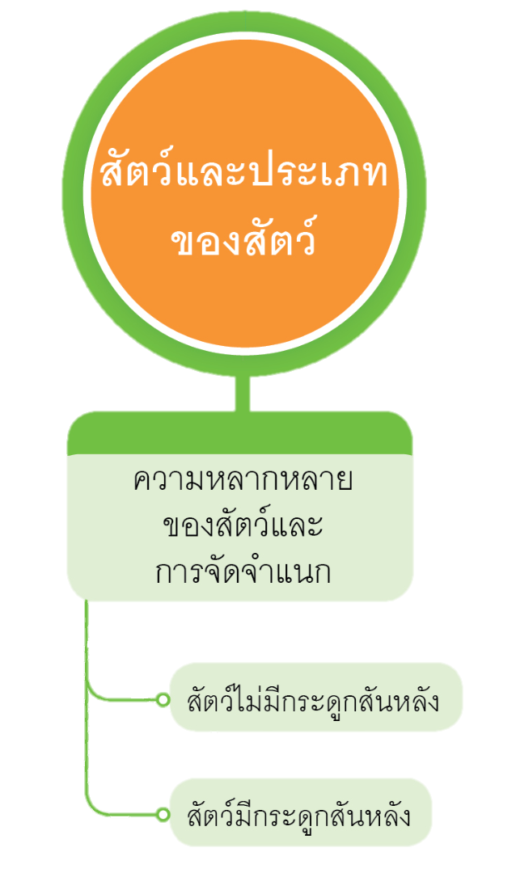
หน่วยการเรียนรู้ที่ ๓ สัตว์และประเภทของสัตว์
แผนผังหัวข้อหน่วยการเรียนรู้

Slide 2
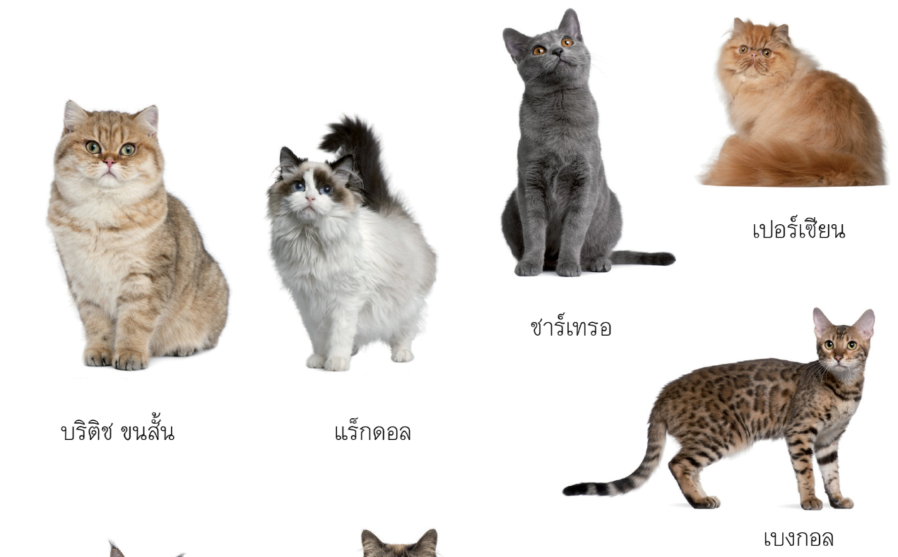
ความหลากหลายของสัตว์และการจัดจำแนก
สิ่งมีชีวิตมีลักษณะเฉพาะและมีความแตกต่างกันไป เป็นผลมาจาก วิวัฒนาการของสิ่งมีชีวิตให้มีความเหมาะสมกับสภาพแวดล้อมจนทำให้เกิด ความหลากหลายของสิ่งมีชีวิต
วิทยาศาสตร์และเทคโนโลยี
ป.๔

Slide 3
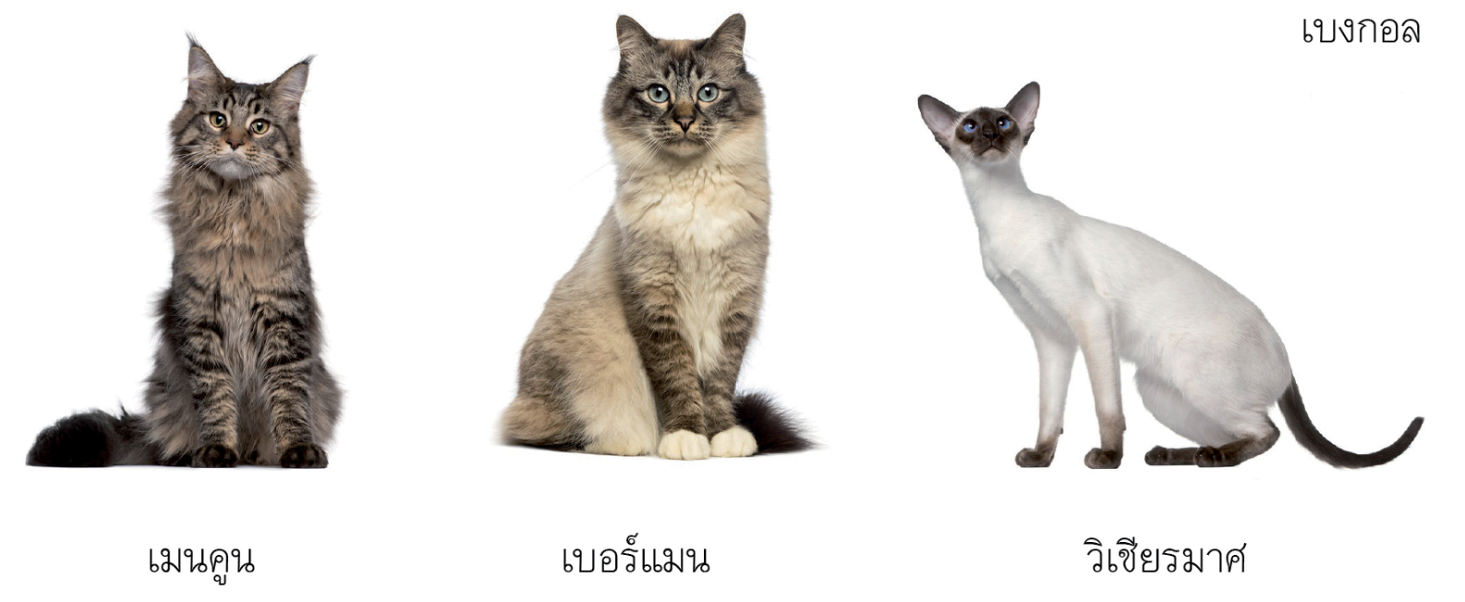
ความหลากหลายของแมว

Slide 4
การจัดจำแนกสัตว์ โดยใช้การมีกระดูกสันหลังเป็นเกณฑ์
ในการจัดจำแนก ได้เป็น
๑. สัตว์ไม่มีกระดูกสันหลัง คือ สัตว์ที่ไม่มีโครงกระดูกในตัว
และไม่มีกระดูกสันหลัง
๒. สัตว์มีกระดูกสันหลัง คือ สัตว์ที่มีโครงกระดูกในตัว
และมีกระดูกสันหลัง
๔

Slide 5
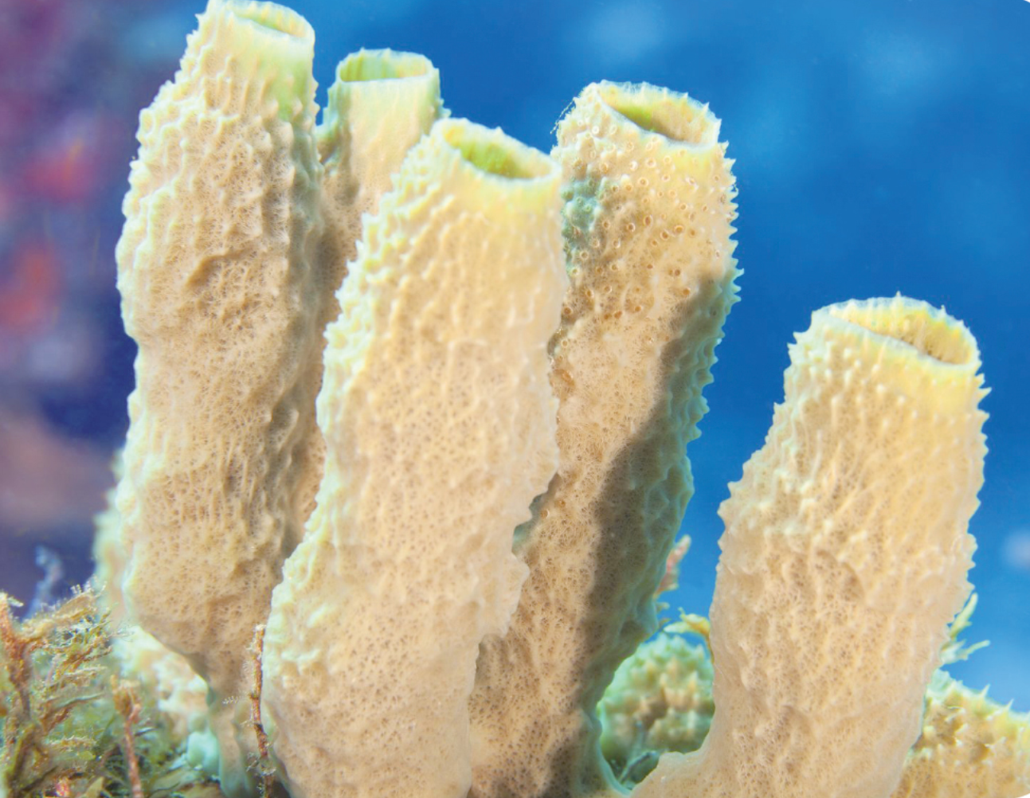
๑.
สัตว์ไม่มีกระดูกสันหลัง
คือ สัตว์ที่ไม่มีโครงกระดูกในตัวและไม่มีกระดูกสันหลัง แบ่งเป็น ๗ ประเภท
๑.๑ ฟองน้ำ เป็นสิ่งมีชีวิต เกาะอยู่กับที่ไม่มีรยางค์หรือส่วนใด ยื่นออกจากลำตัว มีรูปร่างคล้าย แจกัน หรือเป็นก้อน มีรูพรุนเล็ก ๆ กระจายทั่วทั้งตัว เช่น ฟองน้ำถูตัว ฟองน้ำแจกัน
ฟองน้ำ

Slide 6
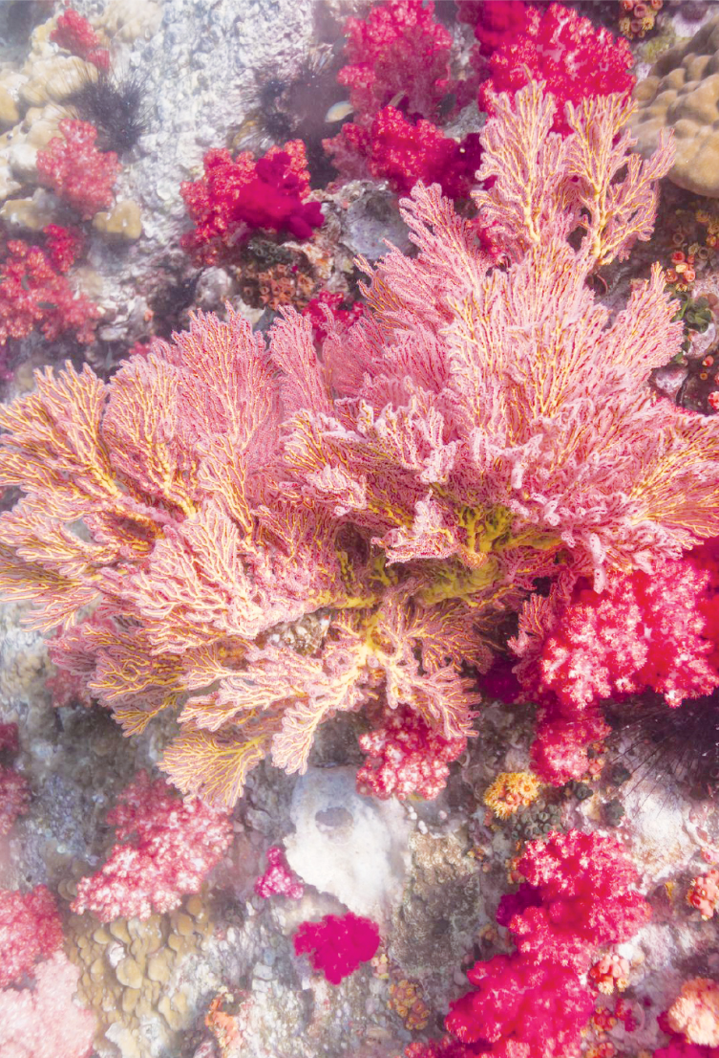
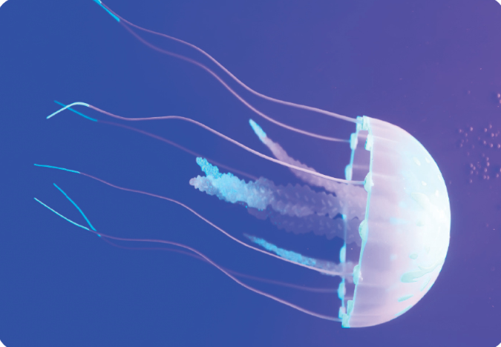
๑.๒ กะพรุน ปะการัง กัลปังหา ดอกไม้ทะเล สิ่งมีชีวิตเหล่านี้มีทั้ง ขนาดเล็กและขนาดใหญ่ มีรูปร่าง เป็นทรงกระบอกหรือรูปร่างคล้าย ต้นไม้ บางพวกมีรูปร่างคล้ายร่ม คือ กะพรุน เป็นสิ่งมีชีวิตมีเนื้อนิ่ม และใสเช่น กะพรุน ปะการัง กัลปังหา ดอกไม้ทะเล
กัลปังหา
กะพรุน

Slide 7
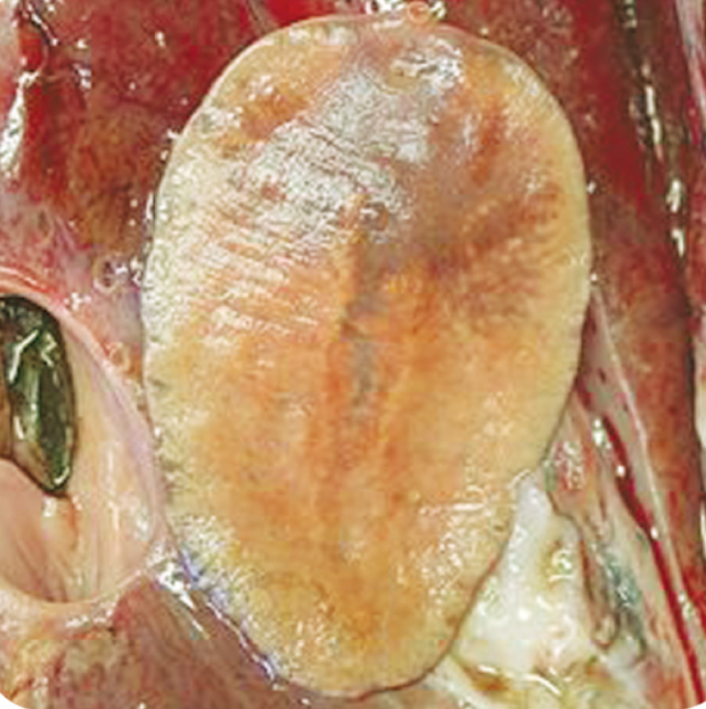
๑.๓ พยาธิและหนอนตัวกลม เป็นสิ่งมีชีวิตลำตัวยาวอ่อนนิ่ม
อาจกลมหรือแบน ไม่มีรยางค์ ซึ่งเป็นส่วนที่ยื่นออกจากอวัยวะหลักของ
ร่างกาย เช่น แขน ขา มีปาก แต่ไม่มีทวารหนัก
เช่น พยาธิใบไม้ พยาธิเส้นด้าย พยาธิปากขอ
พบสิ่งมีชีวิตดังกล่าวในตับ ลำไส้ของมนุษย์
และสัตว์ นอกจากพยาธิแล้ว ยังมีหนอนตัวกลม
ที่อยู่ตามน้ำครำหรือน้ำเน่าด้วย ซึ่งดำรงชีวิตอิสระ
พยาธิใบไม้

Slide 8
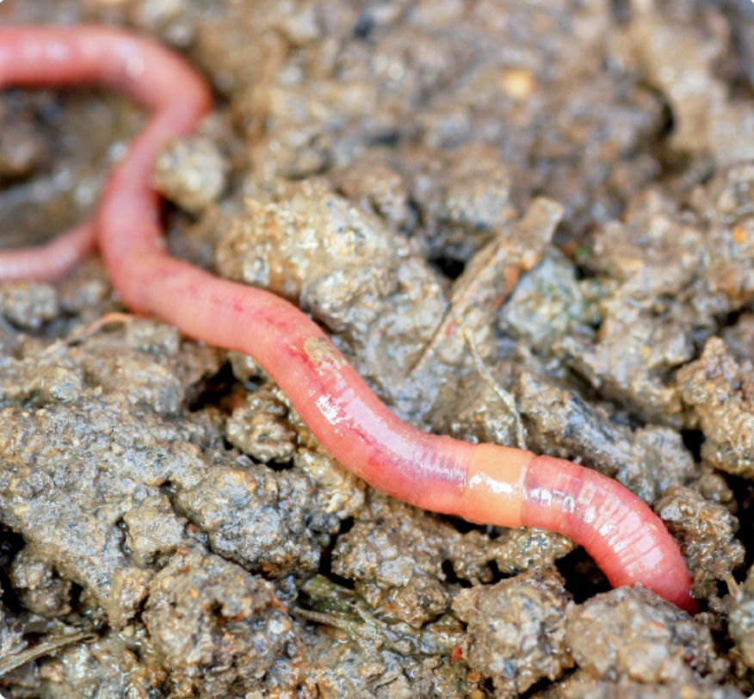
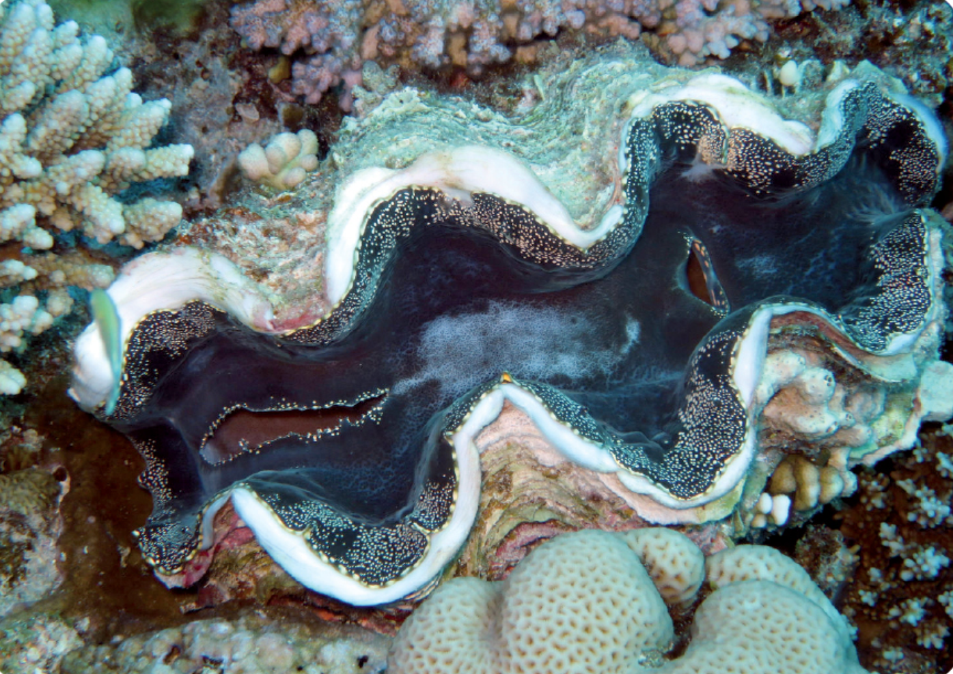
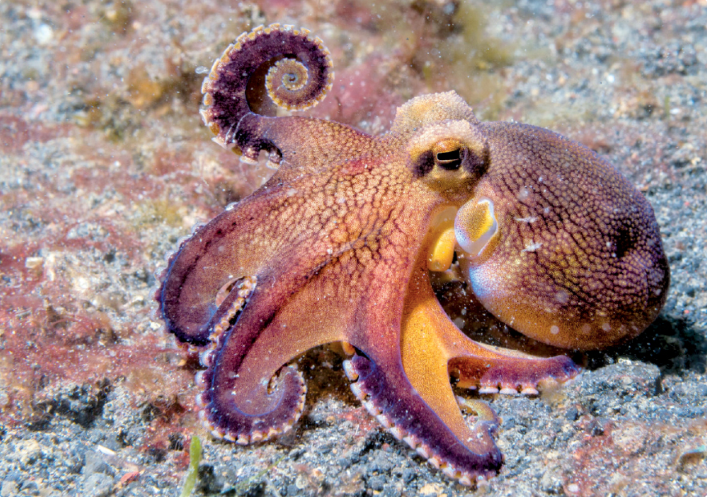
๑.๔ สัตว์ที่มีลำตัวเป็นปล้อง ไม่มีขา เป็นสิ่งมีชีวิตลำตัวกลมยาว ร่างกายมีลักษณะ เป็นปล้อง แต่ละปล้องมีเดือยใช้เคลื่อนที่ เช่น
ไส้เดือนดิน ปลิง แม่เพรียง
ไส้เดือนดิน
๑.๕ หอยและหมึก เป็นสิ่งมีชีวิตลำตัวนิ่ม ไม่เป็นปล้อง อาจมีเปลือกแข็งหุ้มลำตัว เช่น หอยชนิดต่าง ๆ ส่วนหมึกมีลำตัวนิ่มเช่นกัน แต่มีเปลือกแข็งอยู่ในลำตัว
หอยมือเสือ
หมึก
วิทยาศาสตร์และเทคโนโลยี
ป.๔

Slide 9
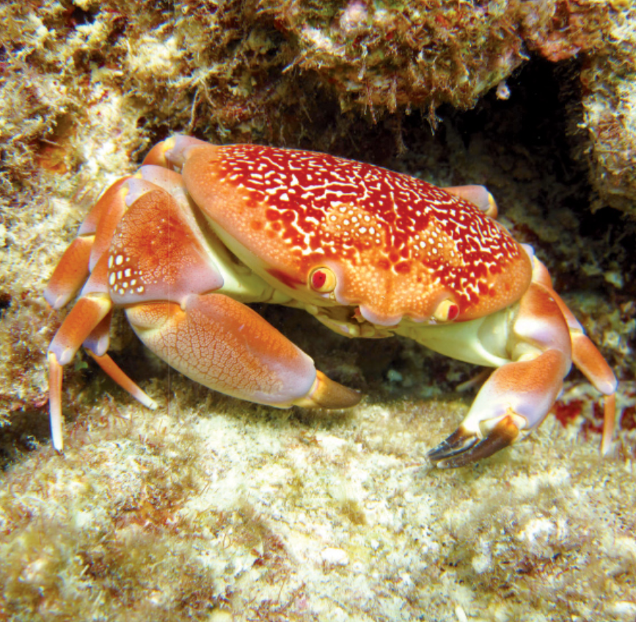
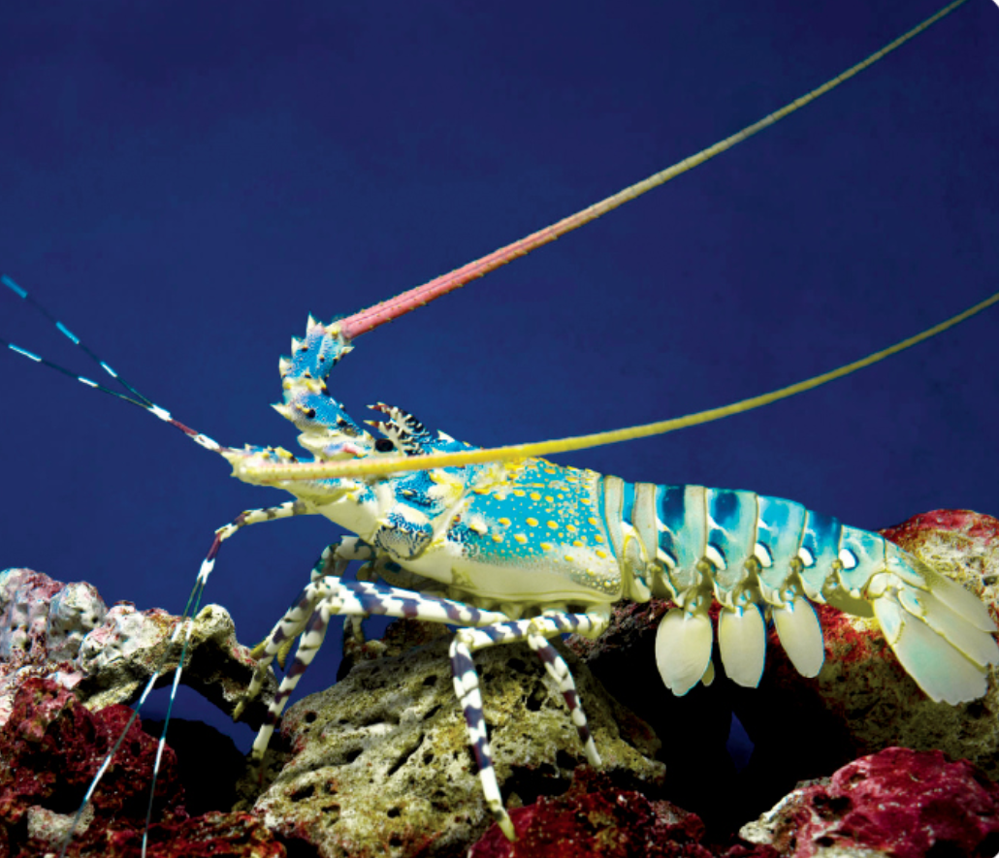
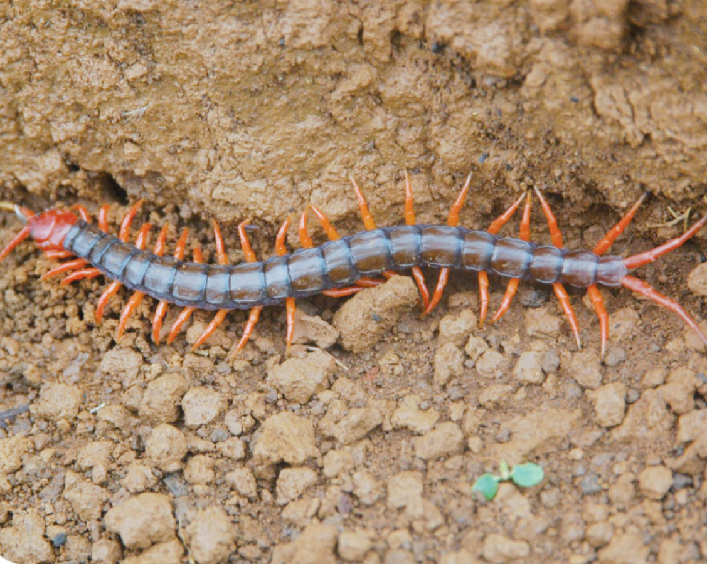
๑.๖ สัตว์ที่มีลำตัวเป็นปล้องและมีขาเป็นข้อ เป็นสิ่งมีชีวิตที่มีลำตัวเป็นปล้องยึดติดต่อกัน ขาแบ่งเป็นข้อ ๆ ลำตัวและขาปกคลุมด้วยเปลือกหนา และแข็ง จัดเป็นโครงร่างภายนอก เช่น ปู กุ้ง กั้ง แมลง เห็บ ตะขาบ กิ้งกือ
ปู
กุ้ง
ตะขาบ

Slide 10
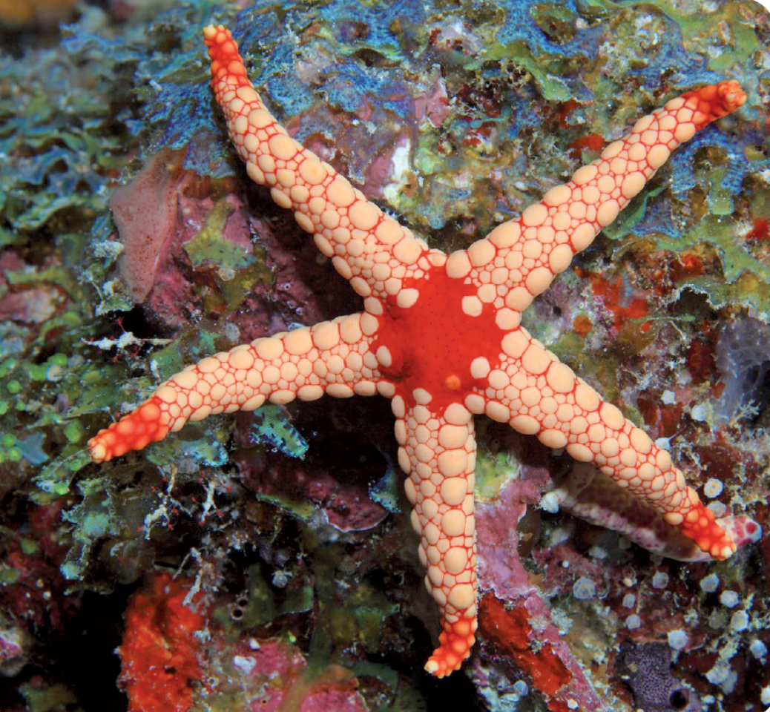
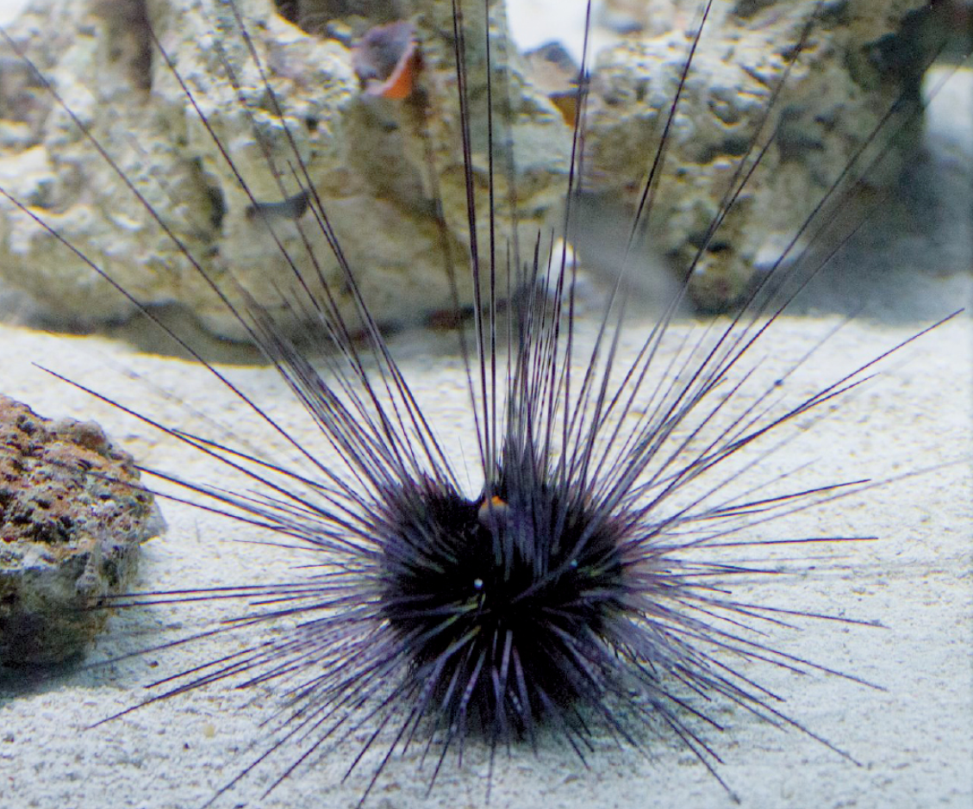
๑.๗ สัตว์ที่มีลำตัวเป็นหนาม สิ่งมีชีวิตในกลุ่มนี้พบในทะเลเท่านั้น มีลักษณะสำคัญคือ ผิวลำตัวขรุขระ มีรูปร่างกลมแบน สีสันสวยงาม บางชนิดมีหนามยื่นออกมา เช่น ดาวทะเล พลับพลึงทะเล อีแปะทะเล เม่นทะเล
ดาวทะเล
เม่นทะเล

Slide 11
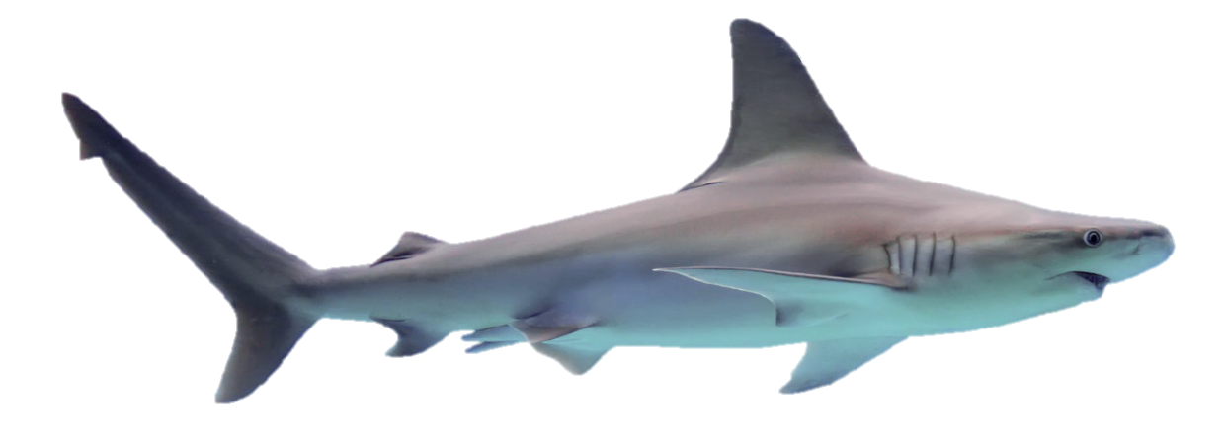
๒.
สัตว์มีกระดูกสันหลัง
คือ สัตว์ที่มีโครงกระดูกในตัวและมีกระดูกสันหลัง ทำให้ร่างกายคงรูปอยู่ได้ จัดเป็นสัตว์ชั้นสูง แบ่งเป็น ๕ ประเภท
๒.๑ ปลา เป็นสัตว์ที่หายใจด้วยเหงือก มีครีบใช้เคลื่อนไหวและทรงตัว
มีเส้นข้างตัวเป็นส่วนรับความรู้สึกสั่นสะเทือน เป็นสัตว์เลือดเย็น แบ่งเป็น ๒ ชนิด คือ
๑) ปลากระดูกอ่อน คือ ปลาที่มีเกล็ดขนาดเล็กมาก ลักษณะคล้ายฟัน ตรงปลายของเกล็ดเป็นหนามยื่นไปทางท้ายของลำตัว มีกระดูกเป็นกระดูกอ่อนตลอดชีวิต เช่น ฉลาม กระเบน
ฉลาม
ป.๔
กระเบน
วิทยาศาสตร์และเทคโนโลยี

Slide 12
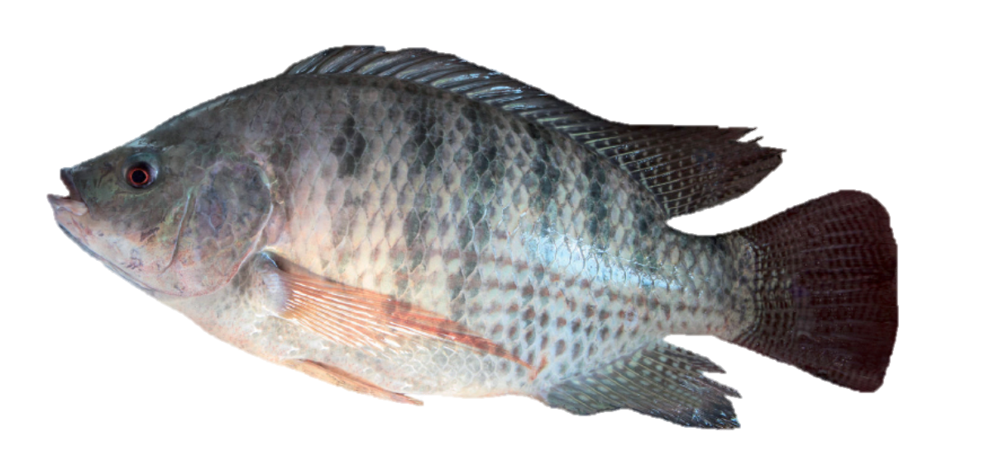
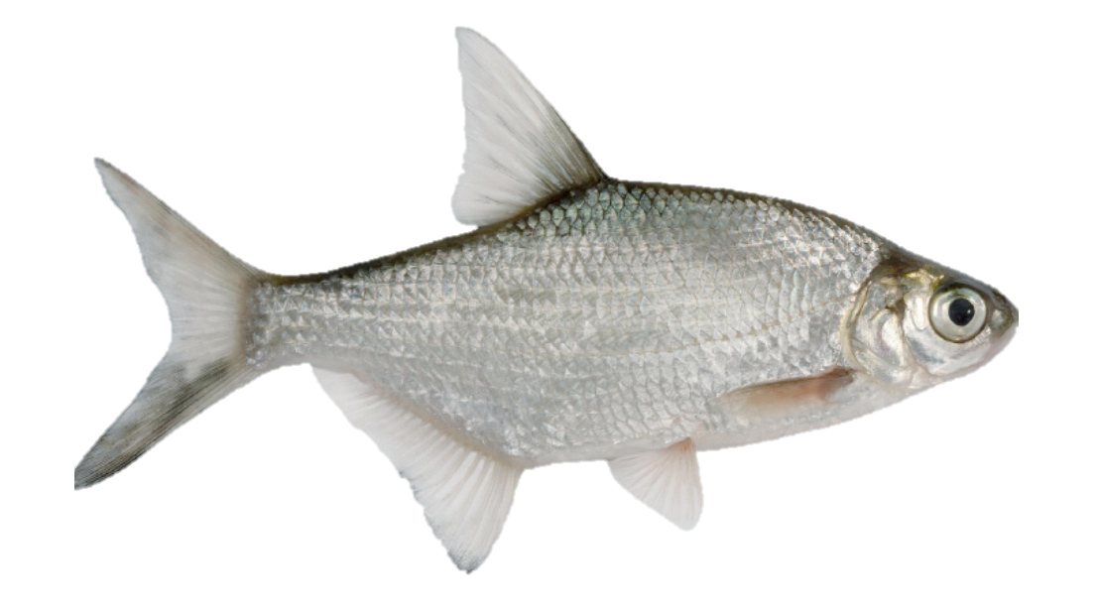
๒) ปลากระดูกแข็ง คือ ปลาส่วนใหญ่ที่มีเกล็ดลักษณะแบนเรียงซ้อนกัน คล้ายกับ การวางกระเบื้องมุงหลังคาบ้าน มีกระดูกเป็นกระดูกแข็ง มีทั้งครีบเดี่ยวและครีบคู่ เช่น ปลานิล ปลาตะเพียน ปลาช่อน
ปลานิล
ปลาตะเพียน

Slide 13
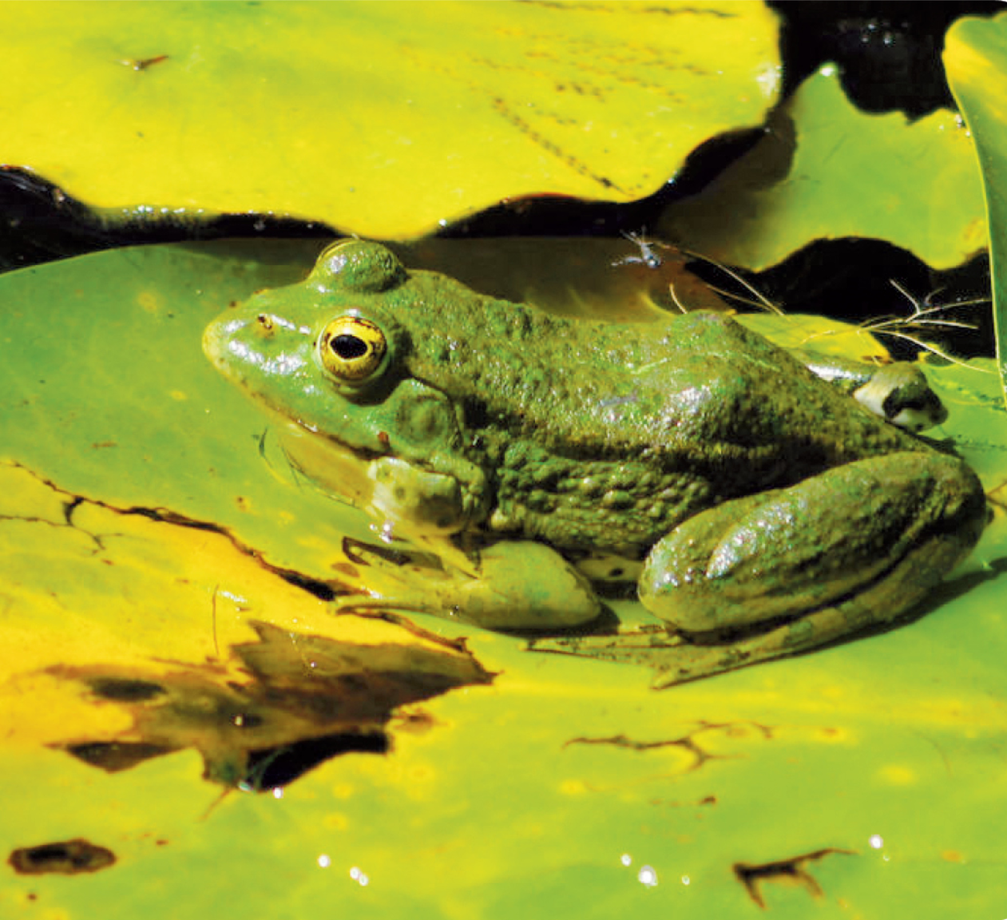
๒.๒ สัตว์สะเทินน้ำสะเทินบก
เป็นสัตว์วางไข่ในน้ำ ตัวอ่อนหายใจ ด้วยเหงือก เมื่อโตเต็มวัยหายใจ ด้วยปอดและผิวหนัง เพราะอยู่
บนบก ผิวหนังเปียกชื้น ไม่มีเกล็ด เป็นสัตว์เลือดเย็น เช่น กบ เขียด คางคก ปาด อึ่งอ่าง
กบ

Slide 14
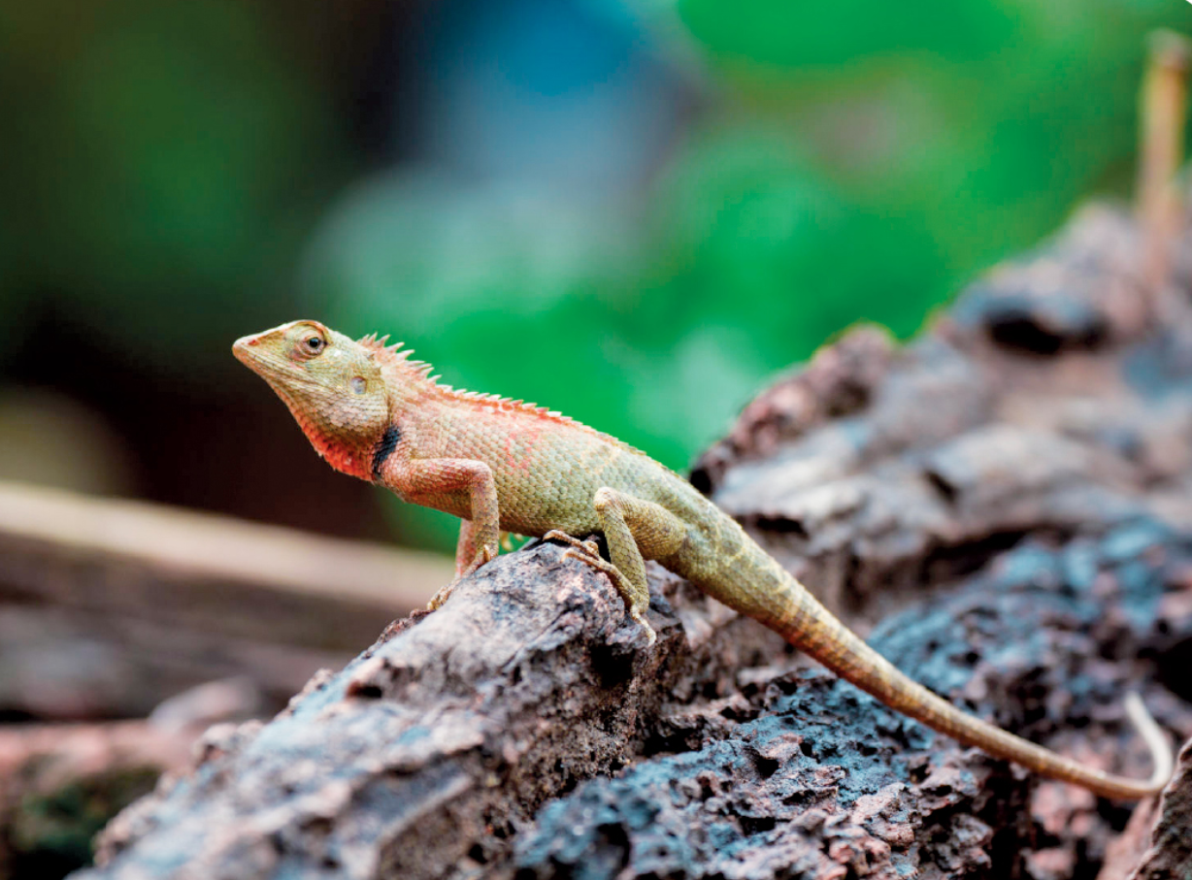
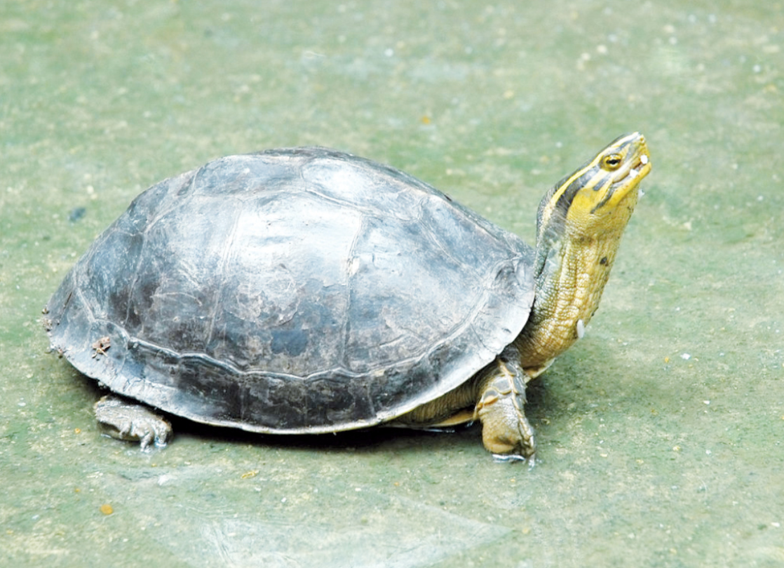
๒.๓ สัตว์เลื้อยคลาน เป็นสัตว์ที่ส่วนมากดำรงชีวิตอยู่บนพื้นดิน วางไข่บนบก
ไข่มีเปลือกแข็งหุ้ม ผิวหนังแห้ง ลำตัวมีเกล็ดปกคลุม หายใจด้วยปอดตลอดชีวิต
และเป็นสัตว์เลือดเย็น พวกที่อาศัยอยู่บนบก เช่น กิ้งก่า จิ้งเหลน จิ้งจก แย้ พวกที่อยู่ได้ทั้งในน้ำและบนบก เช่น เต่า จระเข้
กิ้งก่า
เต่า

Slide 15
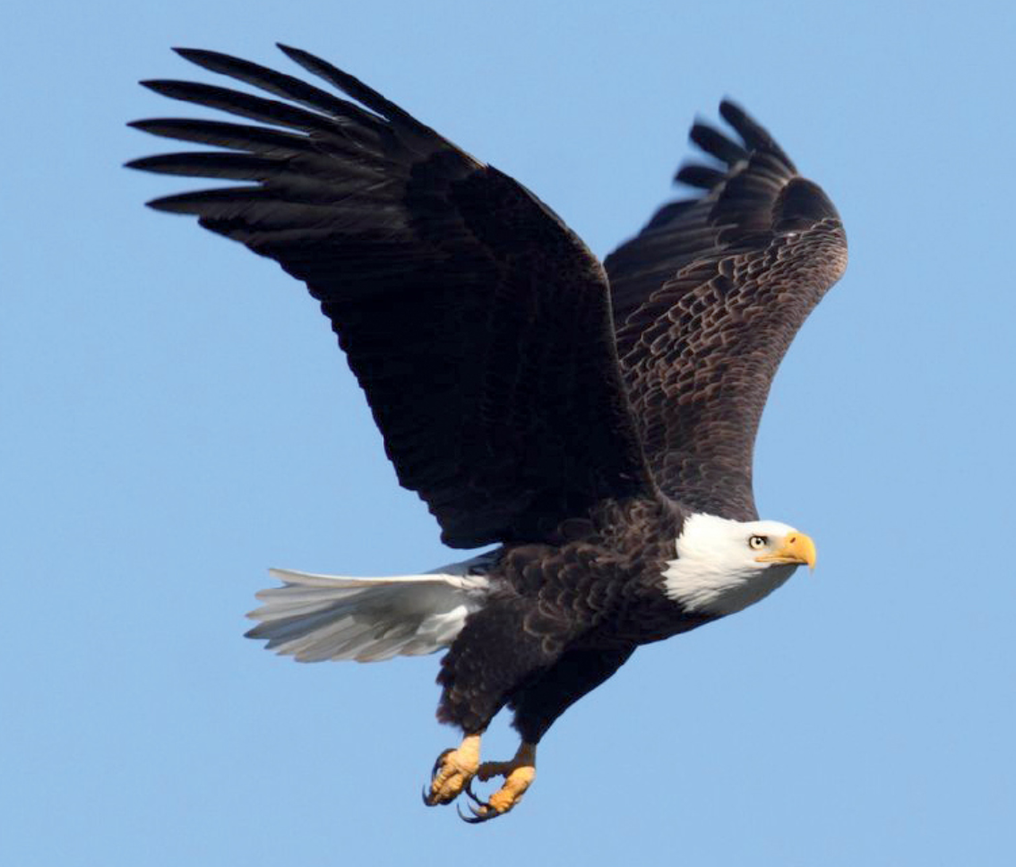
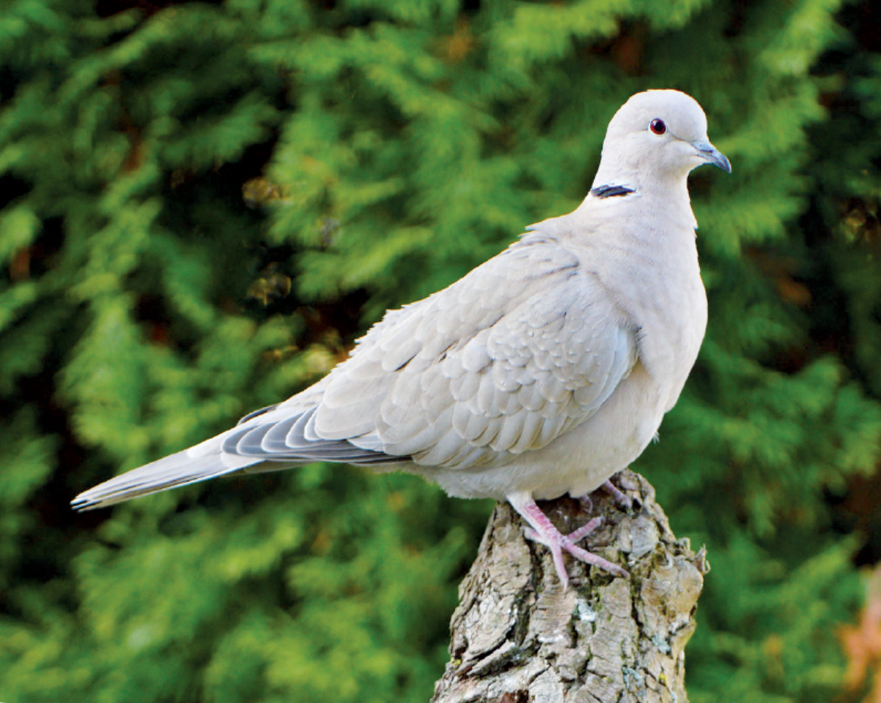
๒.๔ สัตว์ปีก เป็นสัตว์เลือดอุ่น มีขนเป็นแผงปกคลุมตัว ขาคู่หน้าพัฒนาเป็นปีก ปากเป็นจะงอย หายใจด้วยปอด มีถุงลมช่วยหายใจ และระบายความร้อน
ไม่มีกระเพาะปัสสาวะ ออกลูกเป็นไข่ ไข่มีเปลือกแข็งหุ้ม เช่น ไก่ เป็ด ห่าน นก สัตว์ปีกที่สามารถบินได้ เช่น นกอินทรี นกเขา
นกอินทรี
นกเขา

Slide 16
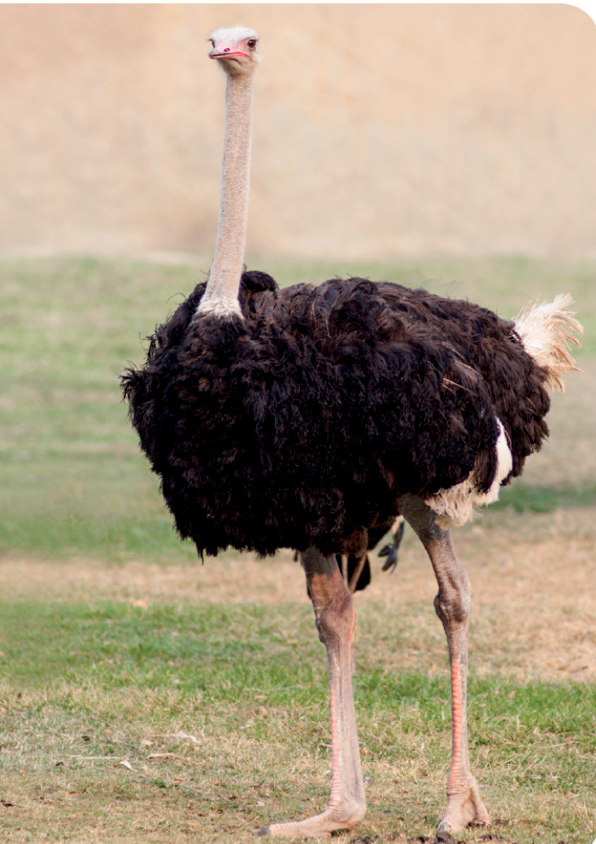
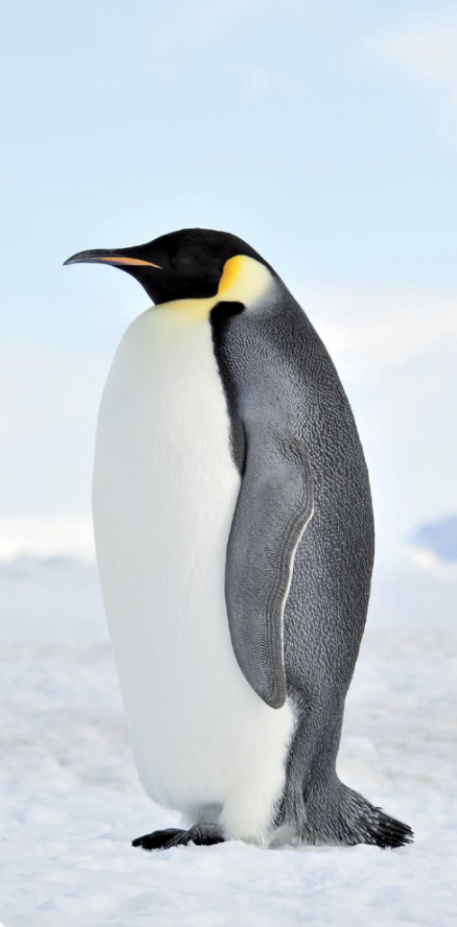
ส่วนสัตว์ปีกที่บินไม่ได้ เช่น นกกระจอกเทศ เพนกวิน นกกีวี นกอีมู
นกกระจอกเทศ
เพนกวิน

Slide 17
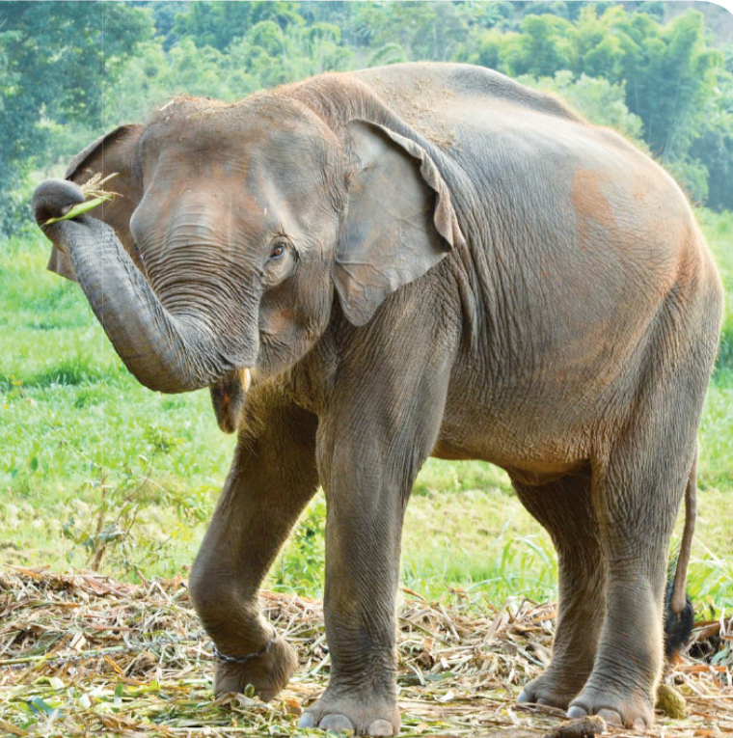
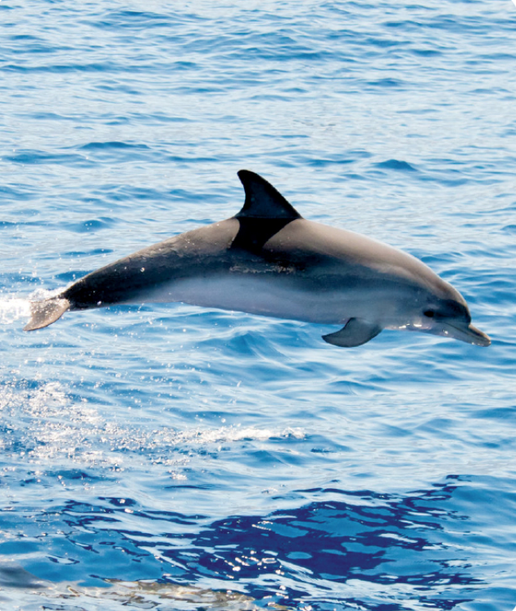
๒.๕ สัตว์เลี้ยงลูกด้วยน้ำนม เป็นสัตว์เลือดอุ่น เพศเมียมีต่อมสร้างน้ำนมสำหรับเลี้ยงลูกอ่อน หายใจด้วยปอด ผิวหนังเรียบ มีแขน และขาไม่เกิน ๒ คู่
มีต่อมเหงื่อใต้ผิวหนัง มีขนเป็นเส้นปกคลุมตัว ส่วนใหญ่อาศัยอยู่บนบก
บางชนิดอาศัยอยู่ในน้ำ ส่วนใหญ่ออกลูกเป็นตัว เช่น มนุษย์ ช้าง ม้า วัว หมี ลิง วาฬ โลมา ค้างคาว
ตุ่นปากเป็ดเป็น สัตว์เลี้ยงลูกด้วยน้ำนม ที่ออกลูกเป็นไข่
ช้าง
โลมา

Slide 18
ความหลากหลายของสิ่งมีชีวิต มีความสำคัญ
ต่อการดำรงชีวิตของมนุษย์และความสมดุลของระบบนิเวศ เราจึงต้องช่วยกันอนุรักษ์ความหลากหลายของสิ่งมีชีวิตเพื่อความยั่งยืน

Slide 19
แบบสอบปรนัยเพื่อพัฒนาทักษะกระบวนการทางวิทยาศาสตร์
หน่วยการเรียนรู้ที่ ๓ สัตว์และประเภทของสัตว์

Slide 20
พิจารณาการจัดจำแนก ใช้ตอบคำถามข้อ ๑-๒
การจัดจำแนกสัตว์ออกเป็น ๒ กลุ่ม ดังนี้
๑
๒
๑. จากข้อมูลข้างต้นใช้เกณฑ์ในการจัดจำแนกตามข้อใด
เฉลย เหตุผล ตะขาบ หอย
ฟองน้ำ เป็นสัตว์ไม่มีกระดูกสันหลัง
ปลา ไก่ แมว เป็นสัตว์มีกระดูกสันหลัง
๑
สัตว์นํ้าและสัตว์บก
๔
๒
สัตว์ที่กินพืชและสัตว์ที่กินเนื้อ
๓
สัตว์ที่ออกลูกเป็นตัวและสัตว์ที่ออกลูกเป็นไข่
๔
สัตว์ไม่มีกระดูกสันหลังและสัตว์มีกระดูกสันหลัง
๔

Slide 21
๒. สัตว์ในข้อใดจัดอยู่กลุ่มเดียวกับสัตว์ในกลุ่มที่ ๑
๑
กบ ปะการัง
๒
กัลปังหา เต่า
๓
กะพรุน หมึก
๓
๔
ปลาทอง หนอนตัวกลม
เฉลย เหตุผล กลุ่มที่ ๑ คือ กลุ่มไม่มีกระดูกสันหลัง
ดังนั้น กะพรุน หมึก เป็นสัตว์ไม่มีกระดูกสันหลัง
ส่วน กบ เป็นสัตว์มีกระดูกสันหลัง (กลุ่มที่ ๒)
ปะการัง เป็นสัตว์ไม่มีกระดูกสันหลัง (กลุ่มที่ ๑)
กัลปังหา เป็นสัตว์ไม่มีกระดูกสันหลัง (กลุ่มที่ ๑)
เต่า เป็นสัตว์มีกระดูกสันหลัง (กลุ่มที่ ๒)
ปลาทอง เป็นสัตว์มีกระดูกสันหลัง (กลุ่มที่ ๒)
หนอนตัวกลม เป็นสัตว์ไม่มีกระดูกสันหลัง (กลุ่มที่ ๑)
๓
๑
๒
๔

Slide 22
๓.
สัตว์ P หมายถึงข้อใด
๑
กะพรุน
๒
ดาวทะเล
๓
ฟองนํ้าแจกัน
๓
๔
ไส้เดือนดิน
เฉลย เหตุผล ฟองนํ้าแจกัน เป็นสิ่งมีชีวิตเกาะอยู่กับที่
ไม่มีรยางค์หรือส่วนใดยื่นออกมาจากลำตัว
๓

Slide 23
๔. ถ้าใช้การมีกระดูกสันหลังเป็นเกณฑ์
สัตว์ในข้อใดแตกต่างจากข้ออื่น
๑
๒
๑
๓
๔
เฉลย เหตุผล กระเบน จัดเป็นสัตว์มีกระดูกสันหลัง
ส่วน หมึก กะพรุน และ ไส้เดือนดิน จัดเป็น
สัตว์ไม่มีกระดูกสันหลัง
๑
๒
๓
๔

Slide 24
๕. ข้อใดไม่ถูกต้อง
๑
๒
๓
๓
๔
เฉลย เหตุผล กิ้งกือ ไม่ได้จัดอยู่ใน
สัตว์ประเภทลำตัวเป็นปล้อง ไม่มีขา แต่จัดอยู่ใน
สัตว์ประเภทลำตัวเป็นปล้องและมีขาเป็นข้อ
๓

Slide 25
๖. ข้อใดกล่าวถึงลักษณะของสัตว์ได้ถูกต้อง
๑
ข้อ A และ B
๒
ข้อ B และ C
๓
ข้อ A และ C
๓
เฉลย เหตุผล
A พยาธิใบไม้ มีลำตัวอ่อนนิ่ม แบน มีปากแต่ไม่มีทวารหนัก
C หมึก มีลำตัวนิ่ม ไม่เป็นปล้อง มีเปลือกแข็งอยู่ในลำตัว
ส่วน B กะพรุน รูปร่างคล้ายร่ม เนื้อนิ่มและใส
๓
๔
ข้อ A B และ C

Slide 26
๗. สัตว์มีกระดูกสันหลังในข้อใดจัดอยู่ในประเภทเดียวกัน
๑
เป็ด กุ้ง
๒
สุนัข ม้า
๒
๓
ปลิง อีแปะทะเล
๔
ดาวขนนก หมึกกระดอง
เฉลย เหตุผล สุนัข ม้า เป็นสัตว์มีกระดูกสันหลัง
ประเภทสัตว์เลี้ยงลูกด้วยนํ้านม
ส่วน เป็ด เป็นสัตว์มีกระดูกสันหลัง ประเภทสัตว์ปีก
กุ้ง เป็นสัตว์ไม่มีกระดูกสันหลัง ประเภทลำตัวเป็นปล้อง และมีขาเป็นข้อ
ปลิง เป็นสัตว์ไม่มีกระดูกสันหลัง ประเภทลำตัวเป็นปล้อง ไม่มีขา
อีแปะทะเล เป็นสัตว์ไม่มีกระดูกสันหลัง ประเภทลำตัวเป็นหนาม
ดาวขนนก เป็นสัตว์ไม่มีกระดูกสันหลัง ประเภทลำตัวเป็นหนาม
หมึกกระดอง เป็นสัตว์ไม่มีกระดูกสันหลัง ประเภทหอยและหมึก
๒
๑
๓
๔
26

Slide 27
๘. ข้อใดสัมพันธ์กันระหว่างสัตว์และประเภทของสัตว์มีกระดูกสันหลัง
๑
โลมา : ปลา
๒
วาฬ : สัตว์ปีก
๓
จระเข้ : สัตว์สะเทินนํ้าสะเทินบก
๔
ตุ่นปากเป็ด : สัตว์เลี้ยงลูกด้วยนํ้านม
๔
เฉลย เหตุผล ตุ่นปากเป็ด เป็นสัตว์เลี้ยงลูกด้วยนํ้านม
ส่วน โลมา และ วาฬ เป็นสัตว์เลี้ยงลูกด้วยน้ำนม
จระเข้ เป็นสัตว์เลื้อยคลาน
๔
๑
๒
๓

Slide 28
๙. สัตว์ข้อใดมีอุณหภูมิของร่างกายสามารถเปลี่ยนตามสภาพแวดล้อมได้
๑
จระเข้
๑
๒
เป็ด
๓
ช้าง
๔
ค้างคาว
เฉลย เหตุผล จระเข้ จัดเป็นสัตว์เลือดเย็น
มีอุณหภูมิของร่างกายสามารถเปลี่ยนตามสภาพแวดล้อม
ส่วน จัดเป็นสัตว์เลือดอุ่น
อุณหภูมิของร่างกายคงที่ ไม่เปลี่ยนไปตามสภาพแวดล้อม
๑
๒
๓
๔

Slide 29
๑๐.
แผนภาพความคิด การจัดจำแนกประเภทของสัตว์มีกระดูกสันหลัง
สัตว์ข้อใดจัดจำแนกไม่ถูกต้อง
๑
วาฬ
๑
โลมา
๒
เฉลย เหตุผล วาฬ เป็นสัตว์เลี้ยงลูกด้วยนํ้านม
๑
๓
ฉลาม
๔
ปลาตะเพียน

